Slide 1

Sparx Enterprise Architect
Es una herramienta de modelado y gestión empresarial que permite a los arquitectos empresariales diseñar, documentar y administrar la arquitectura de una organización de manera integral. Es una solución de software que brinda un entorno colaborativo para el desarrollo y la comunicación de modelos de arquitectura empresarial.

Slide 2

HISTORIA
Sparx Enterprise Architect fue creado por Sparx Systems, una empresa australiana de software fundada en 1996 por Geoffrey Sparks. Geoffrey Sparks es el fundador y CEO de la compañía y ha estado involucrado en el desarrollo y la evolución de Sparx Enterprise Architect a lo largo de los años.

Slide 3


Slide 4

Características
Soporte comprensivo para UML 2.3
Interfaz de usuario intuitiva
Gestión de requisitos
Ingeniería inversa y directa.
Colaboración y gestión de proyectos

Slide 5
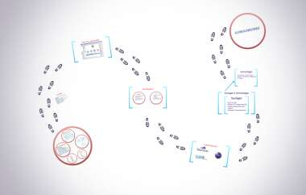
Ventajas
- Amplio conjunto de funcionalidades
Integración con estándares y herramientas
Personalización y extensibilidad
Colaboración y trabajo en equipo
Soporte y comunidad activa

Slide 6
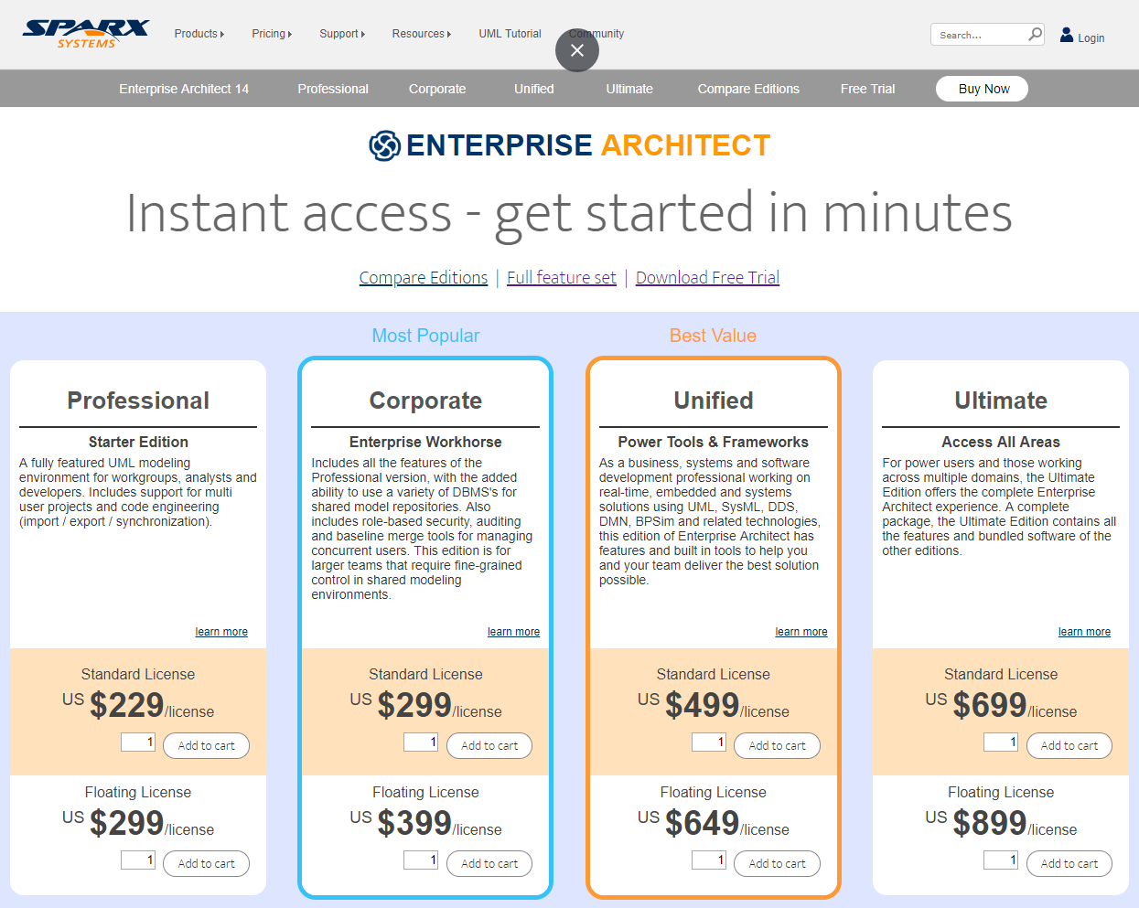
DESVENTAJAS
Curva de aprendizaje pronunciada
Costo
Rendimiento en proyectos grandes
Requerimientos de hardware

